Slide 1
F
PLANEJAMENTO DO APP E SETUP INICIAL
App: Financeiro e Frota Logística
Apresentação da atividade — Parte 1, 2 e 3
Equipe: [Nome do grupo]
Data: 10/09/2026

Slide 2
SUMÁRIO
O que vamos apresentar
01
Apresentação da equipe
05
Autenticação com Google (SSO)
02
Definição da stack tecnológica
06
Ferramenta de organização
03
Diretrizes de interface e protótipo
07
Repositório Git e regras de proteção
04
Modelagem de dados (DER)
02

Slide 3
PARTE 1 · ITEM 1
Apresentação da Equipe
Preencha com o nome do grupo e o foco de cada integrante antes da entrega.
?
?
?
?
[Nome do integrante 1]
[Nome do integrante 2]
[Nome do integrante 3]
[Nome do integrante 4]
[Ex.: Front-end / UI-UX]
[Ex.: Backend / Banco de dados]
[Ex.: Integração / Autenticação]
[Ex.: Organização / QA]
03

Slide 4
PARTE 1 · ITEM 2
Definição da Stack
FRONT-END
BANCO DE DADOS & AUTENTICAÇÃO
React Native + Expo
Supabase (PostgreSQL)
Um único código-base para Android e iOS — a equipe entrega mais rápido com menos manutenção duplicada.
Banco relacional (Postgres) — encaixa naturalmente no domínio: veículos, motoristas, viagens e financeiro têm relações claras entre si (ver DER).
Expo elimina a etapa de configurar toolchains nativas (Android Studio/Xcode) para rodar no emulador/dispositivo.
Auth pronta com provedor Google (OAuth2 nativo) já integrada ao banco — resolve o requisito de SSO sem servidor próprio.
Ecossistema maduro (React Navigation, Auth Session) com grande base de documentação para times de estudo.
SDK oficial persiste a sessão automaticamente no dispositivo (AsyncStorage), atendendo ao item 5 da atividade.
JavaScript/React já é familiar à maioria da equipe — menor curva de aprendizado que Kotlin ou .NET MAUI.
Plano gratuito suficiente para o ciclo do projeto acadêmico, com painel visual para a equipe inspecionar dados.
04

Slide 5
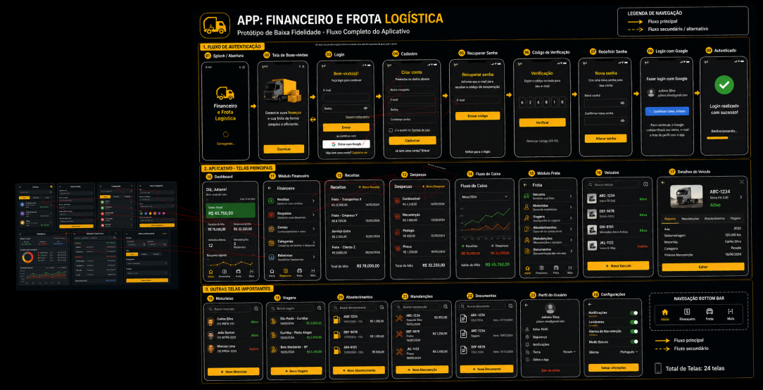
PARTE 1 · ITEM 3
Diretrizes de Interface e Protótipo
Tema escuro consistente
Fundo #121212, cartões #1E1E1E — reduz fadiga visual em uso prolongado no veículo/escritório.
Um único acento de cor
Amarelo (#FFC107) reservado a ações primárias e destaques — guia o olho sem poluir a tela.
Cartões com espaçamento generoso
Conteúdo agrupado em cards com respiro interno (16-24px), evitando telas densas.
Protótipo de baixa fidelidade — fluxo completo (24 telas)
Navegação previsível
Bottom bar fixa (Início, Financeiro, Frota, Mais) replica o padrão de apps mobile já conhecido pelo usuário.
05

Slide 6
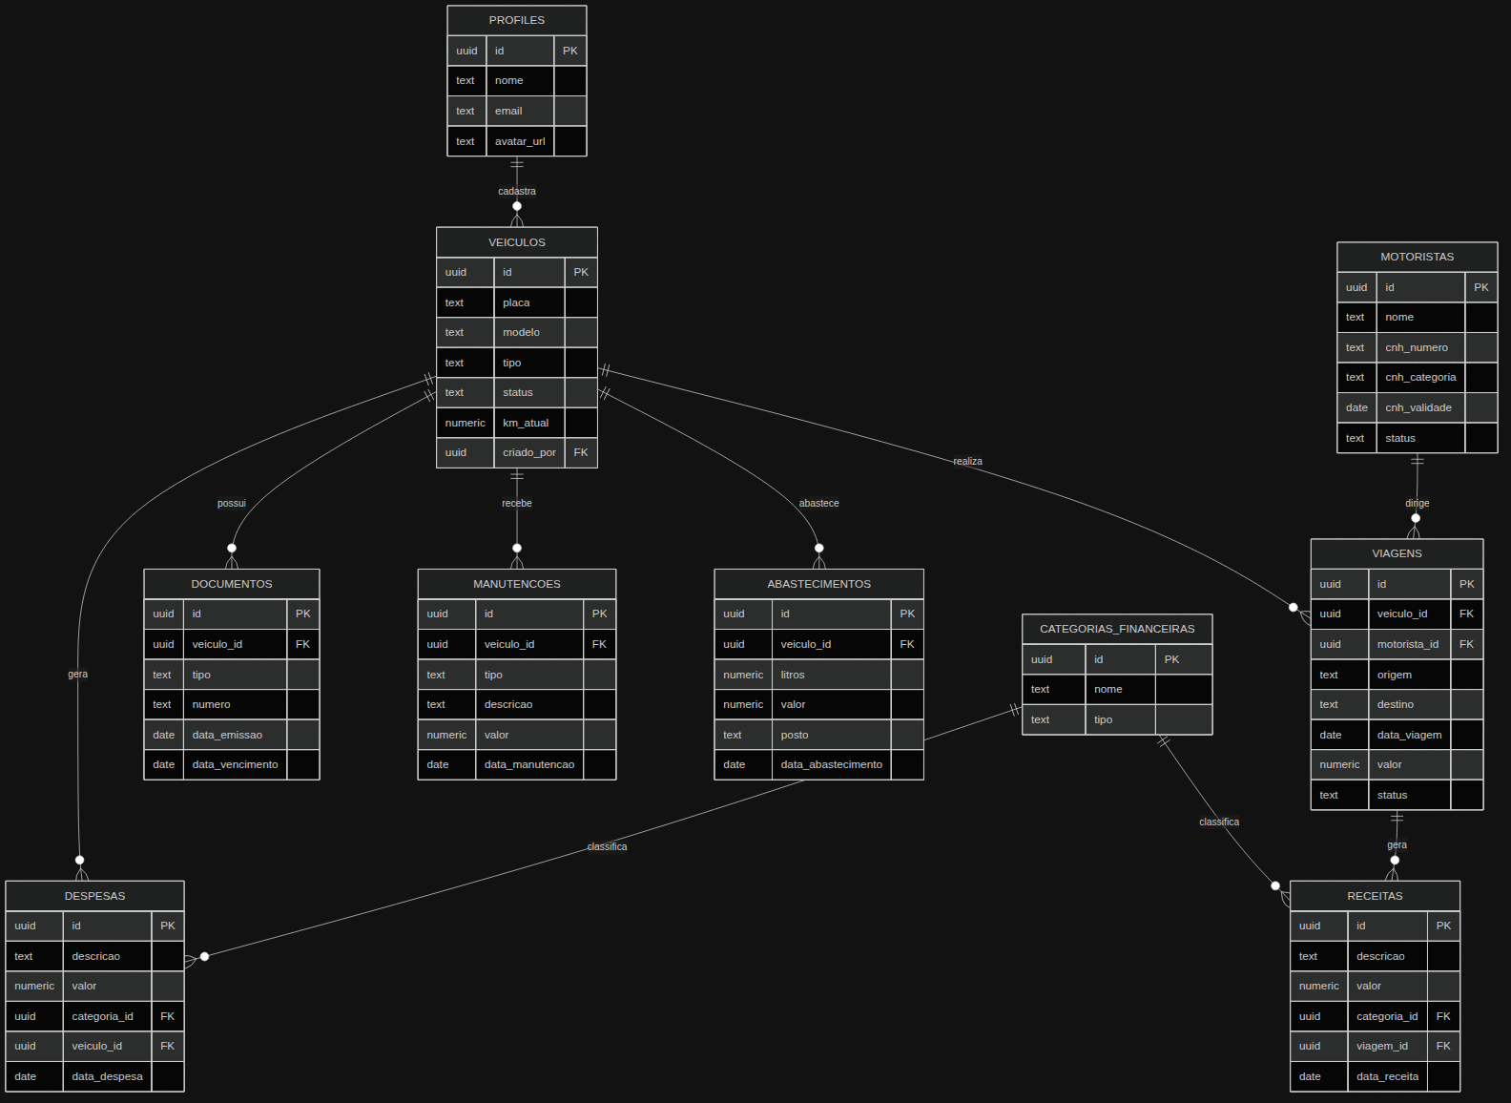
PARTE 2 · ITEM 4
Modelagem de Dados — Diagrama DER
Schema completo em db/schema.sql — pronto para rodar no SQL Editor do Supabase.
06

Slide 7
PARTE 2 · ITEM 5
Autenticação — Login com Google (SSO)
1
Usuário toca em "Entrar com Google"
expo-auth-session abre o fluxo OAuth2 nativo do Google — nenhum formulário manual pede a senha do Google.
STATUS DA IMPLEMENTAÇÃO
✓ Código do fluxo OAuth2 + persistência implementado em src/contexts/AuthContext.js
◻ Pendente: criar projeto Supabase real e Client ID OAuth no Google Cloud Console (credenciais são específicas de cada equipe/conta)
◻ Após configurar, capturar print da tela de login + reabertura do app já autenticado como evidência final
2
Google devolve o token à Supabase Auth
supabase.auth.signInWithOAuth() troca o código por uma sessão válida (access + refresh token).
3
Sessão é salva no dispositivo
O SDK do Supabase grava a sessão no AsyncStorage automaticamente — é o que garante login persistente.
4
App restaura a sessão ao reabrir
supabase.auth.getSession() é chamado no início do App.js; se houver sessão salva, o usuário cai direto no Dashboard.
07

Slide 8
PARTE 3 · ITEM 6
Ferramenta de Organização — Trello
Backlog
A Fazer
Em Andamento
Em Revisão
Concluído
Preparar apresentação final
Modelar DER
Estrutura de telas
PR: setup do projeto
Stack definida
Configurar Auth Google
Schema do banco
Protótipo de telas
Board completo com todos os cartões sugeridos: docs/board-trello.md — crie o board real em trello.com replicando esta estrutura.
08

Slide 9
PARTE 3 · ITEM 7
Repositório Git
JÁ CONFIGURADO
PRÓXIMO PASSO DA EQUIPE
Repositório Git inicializado localmente, branch principal main
1
Criar o repositório remoto no GitHub e dar git push
.gitignore cobrindo node_modules, .env e arquivos de build
2
Em Settings > Branches, criar regra de proteção para main
Commit inicial com a base do app, schema do banco e docs
3
Exigir Pull Request + 1 aprovação antes de merge
Credenciais isoladas em .env (nunca versionadas — só .env.example)
4
Bloquear bypass da regra — nenhum push direto na main
09

Slide 10
ENTREGA
Resultado Esperado e Link do Repositório
✓
Base do app rodando
✓
Autenticação funcional
Projeto Expo completo, navegação entre as 24 telas do protótipo
Fluxo Google SSO + persistência de sessão implementados
✓
Banco de dados configurado
✓
Board de tarefas
Schema relacional pronto (db/schema.sql) para rodar no Supabase
Estrutura de colunas e cartões definida (docs/board-trello.md)
Link do repositório: [cole aqui a URL do repositório no GitHub após o push]
10

